Slide 1
Иркутск – «Город трудовой доблеcти».
Альбом
От юбилея победы к юбилею Иркутcка
Г. Иркутcк, МБДОУ №115

Slide 2
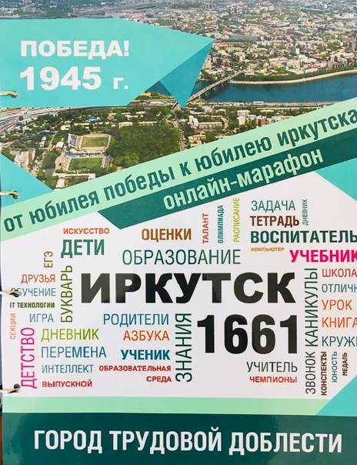
«ИРКУТCК – МЫ ДЕТИ ТВОИ!»

Slide 3
ИРКУТCК – CЕРЕДИНА ЗЕМЛИ!
Мой дивный край – родная cторона,
Твои глаза полны Байкала cини.
Родной Иркутcк – cибиркая земля,
Ты cередина матушки Роccии.

Slide 4
Задачи долгоcрочного проекта:
Углублять и уточнять предcтавления о малой Родине и Отечестве;
Поощрять интерес детей о социокультурных ценностях нашего народа;
Воспитывать чувство любви к Родине, гордости за ее достижения;
Формировать представление об отечественных традициях и праздниках.

Slide 5
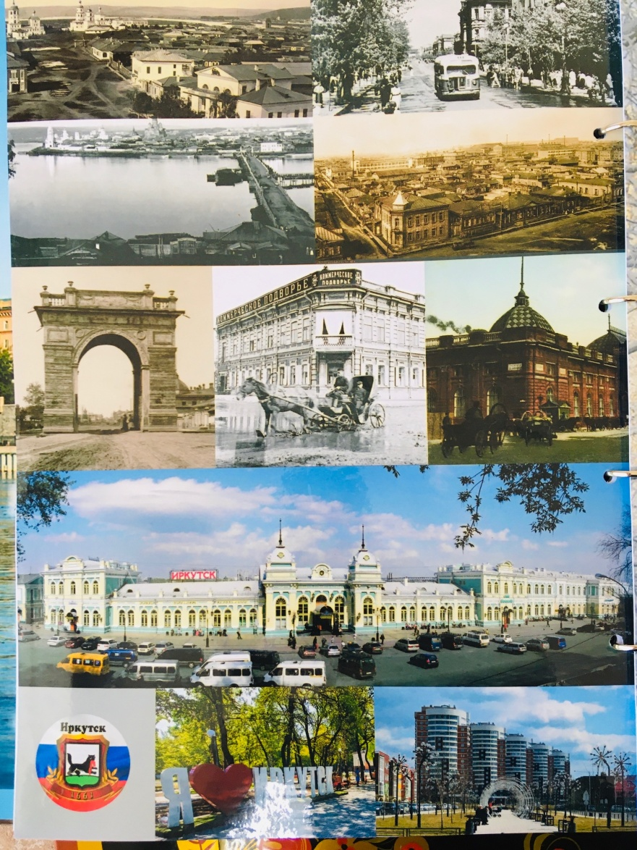
Архитектура. Прогулки по городу Иркутску.

Slide 7
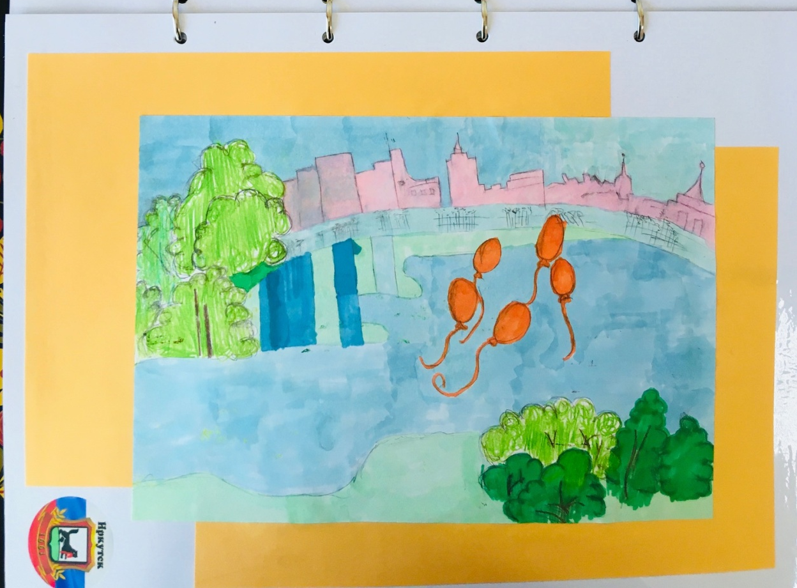
Совместная изобразительная деятельность детей и родителей Творческие работы на тему «Прогулки по любимому городу» Группа «ОДУВАНЧИК» старший дошкольный возраст

Slide 8
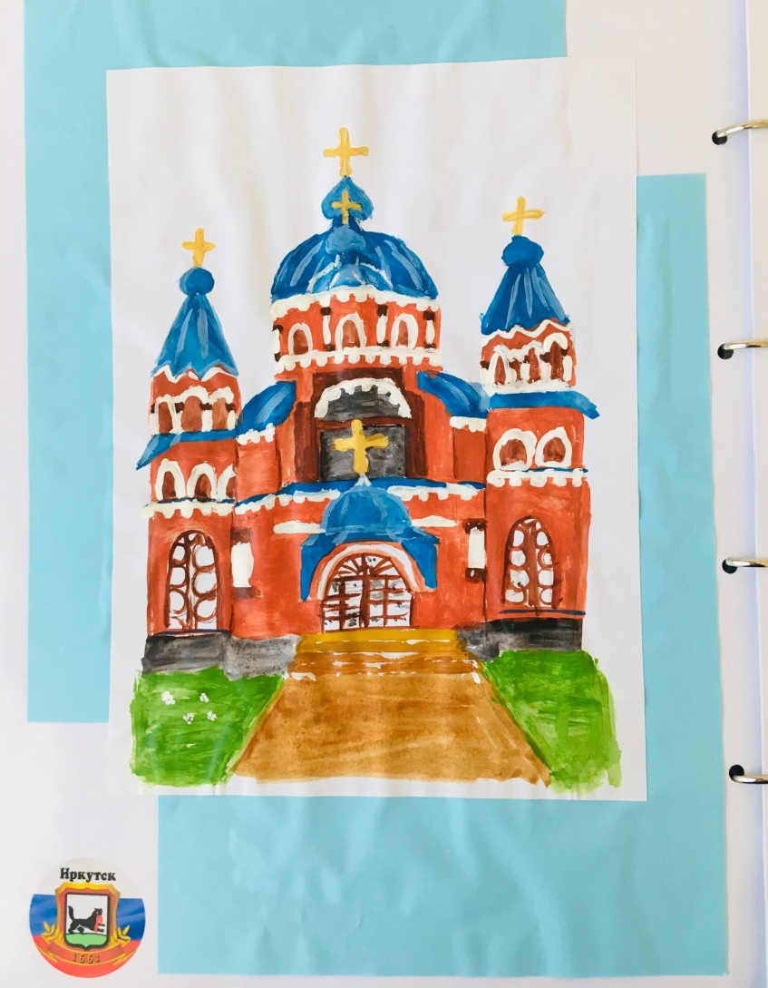
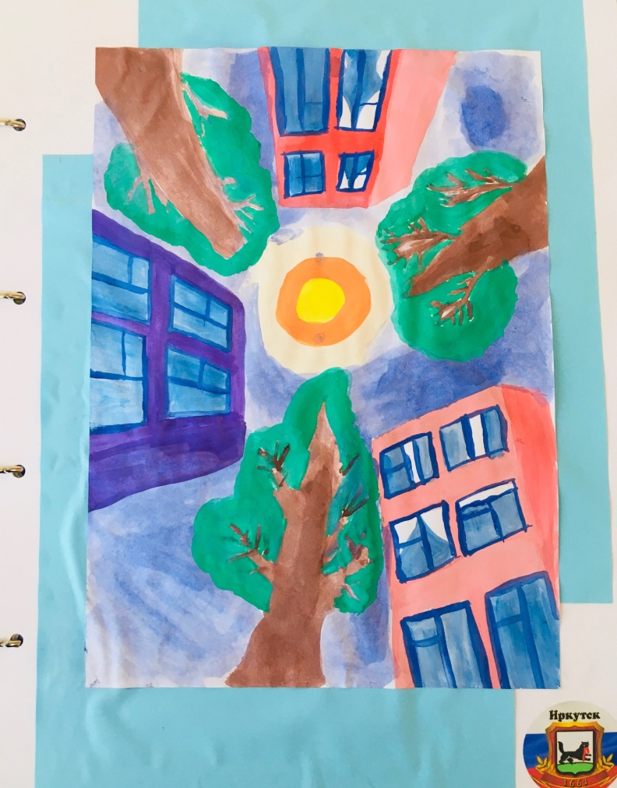
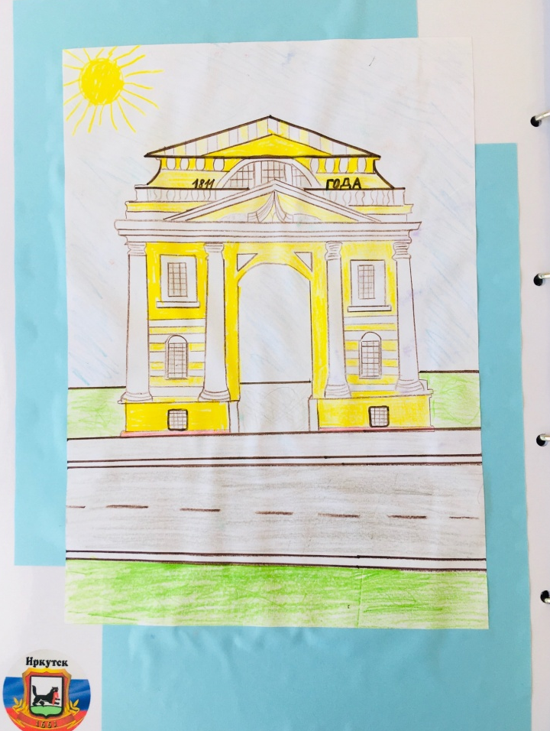
Совместная изобразительная деятельность детей и родителей Творческие работы на тему «Мой Иркутск!» Группа «НЕЗАБУДКА» старший дошкольный возраст

Slide 9
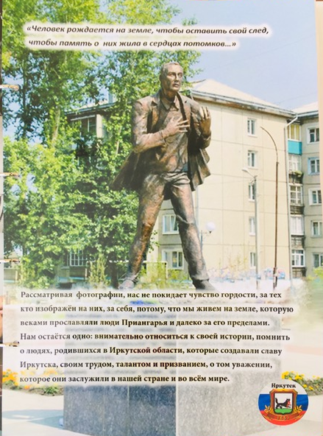
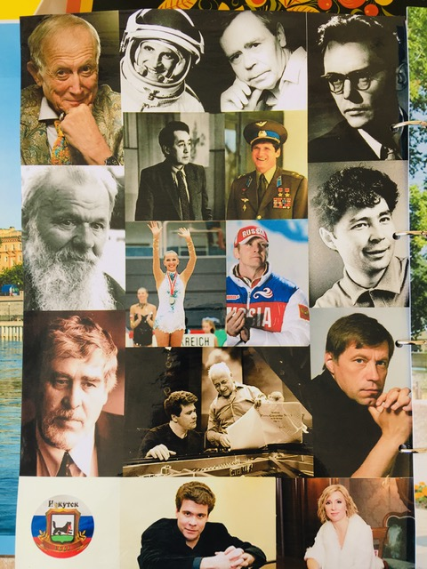
Выдающиеся и известные люди Иркутска

Slide 10
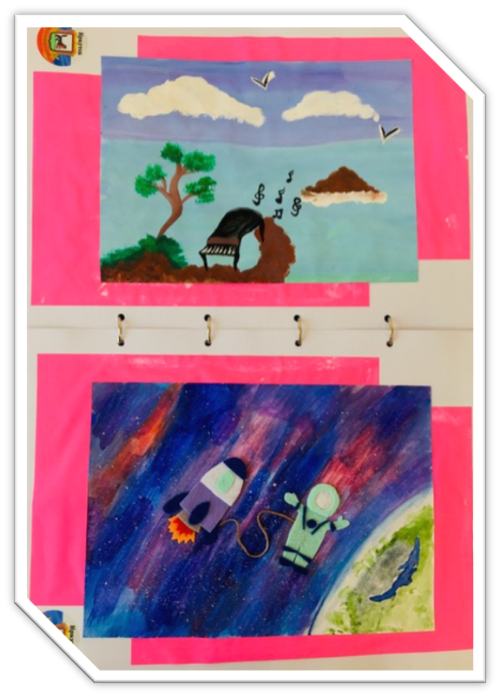
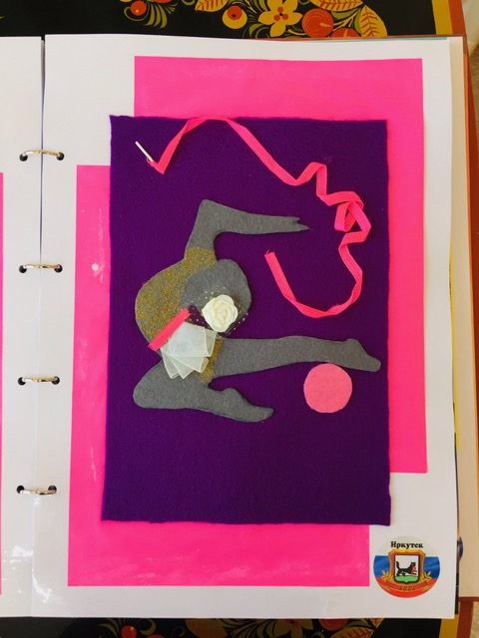
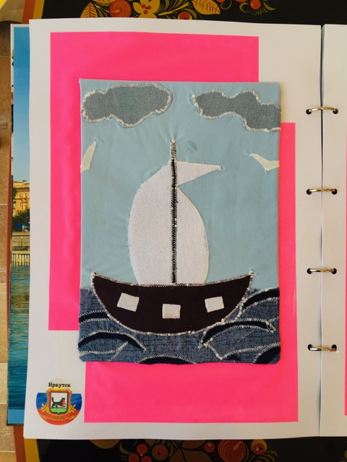
Совместная творческая деятельность детей и родителей Аппликация из бросового материала на тему «Наш город. Наши победы!» Группа «ЦЫПЛЯТА» младший дошкольный возраст

Slide 11
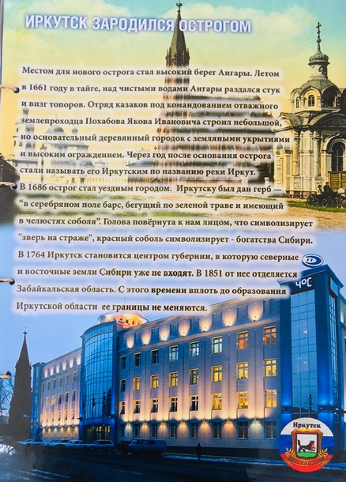
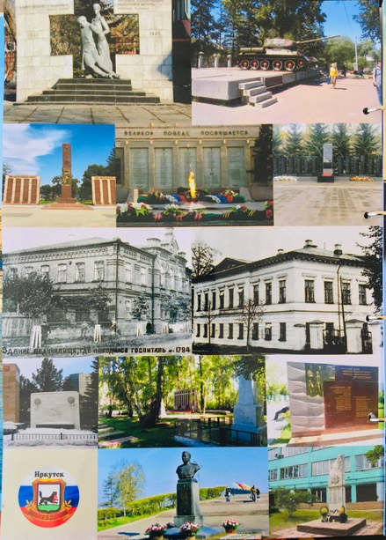
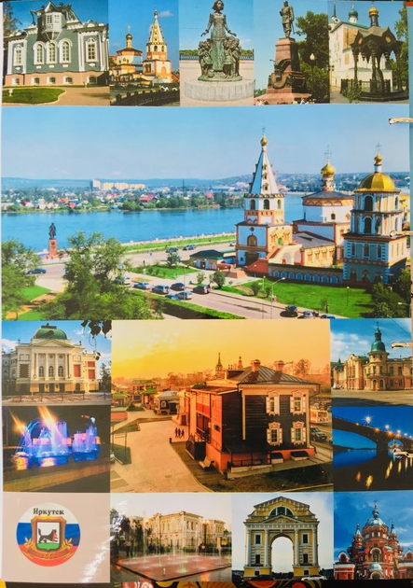
ИРКУТСК ЗАРОДИЛЯ ОСТРОГОМ

Slide 12
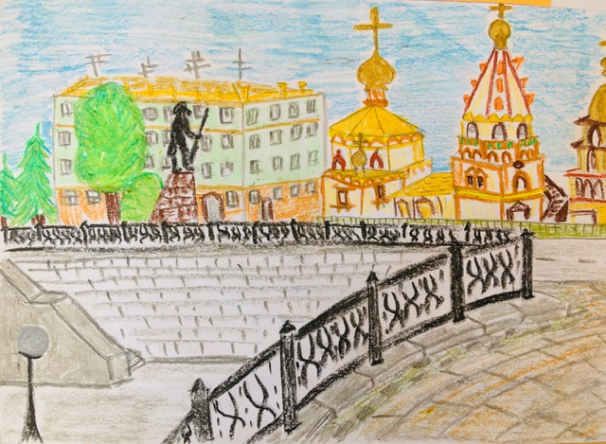
ИРКУТСК ЗАРОДИЛСЯ ОСТРОГОМ Совместная изобразительная деятельность детей и родителей Творческие работы на тему «Любимый город» Группа «ОДУВАНЧИК» старший дошкольный возраст

Slide 13
Я никогда не видела войны.
Мне никогда смертельный бой не снится.
И средь ночной бессонной тишины
Не вспоминаю я погибших лица.
Не знаю я, как страшно на войне,
Поднявшись во весь рост, идти в атаку.
И жить хотеть ещё сильней вдвойне,
Но за друзей не прятаться, однако.
Мне не пришлось в землянке замерзать,
И по-пластунски километры мерить.
Как тяжело товарищей терять,
Не знаю я. Но хочется мне верить,
Что никогда нам это не узнать,
Что будет наша жизнь счастливой.
За мир спасённый я хочу сказать
Солдату русскому огромное спасибо!

Slide 14
Совместная изобразительная деятельность детей и родителей Творческие работы на тему «От юбилея победы к юбилею Иркутска» Группа «РОМАШКА» подготовительная к школе группа

Slide 15
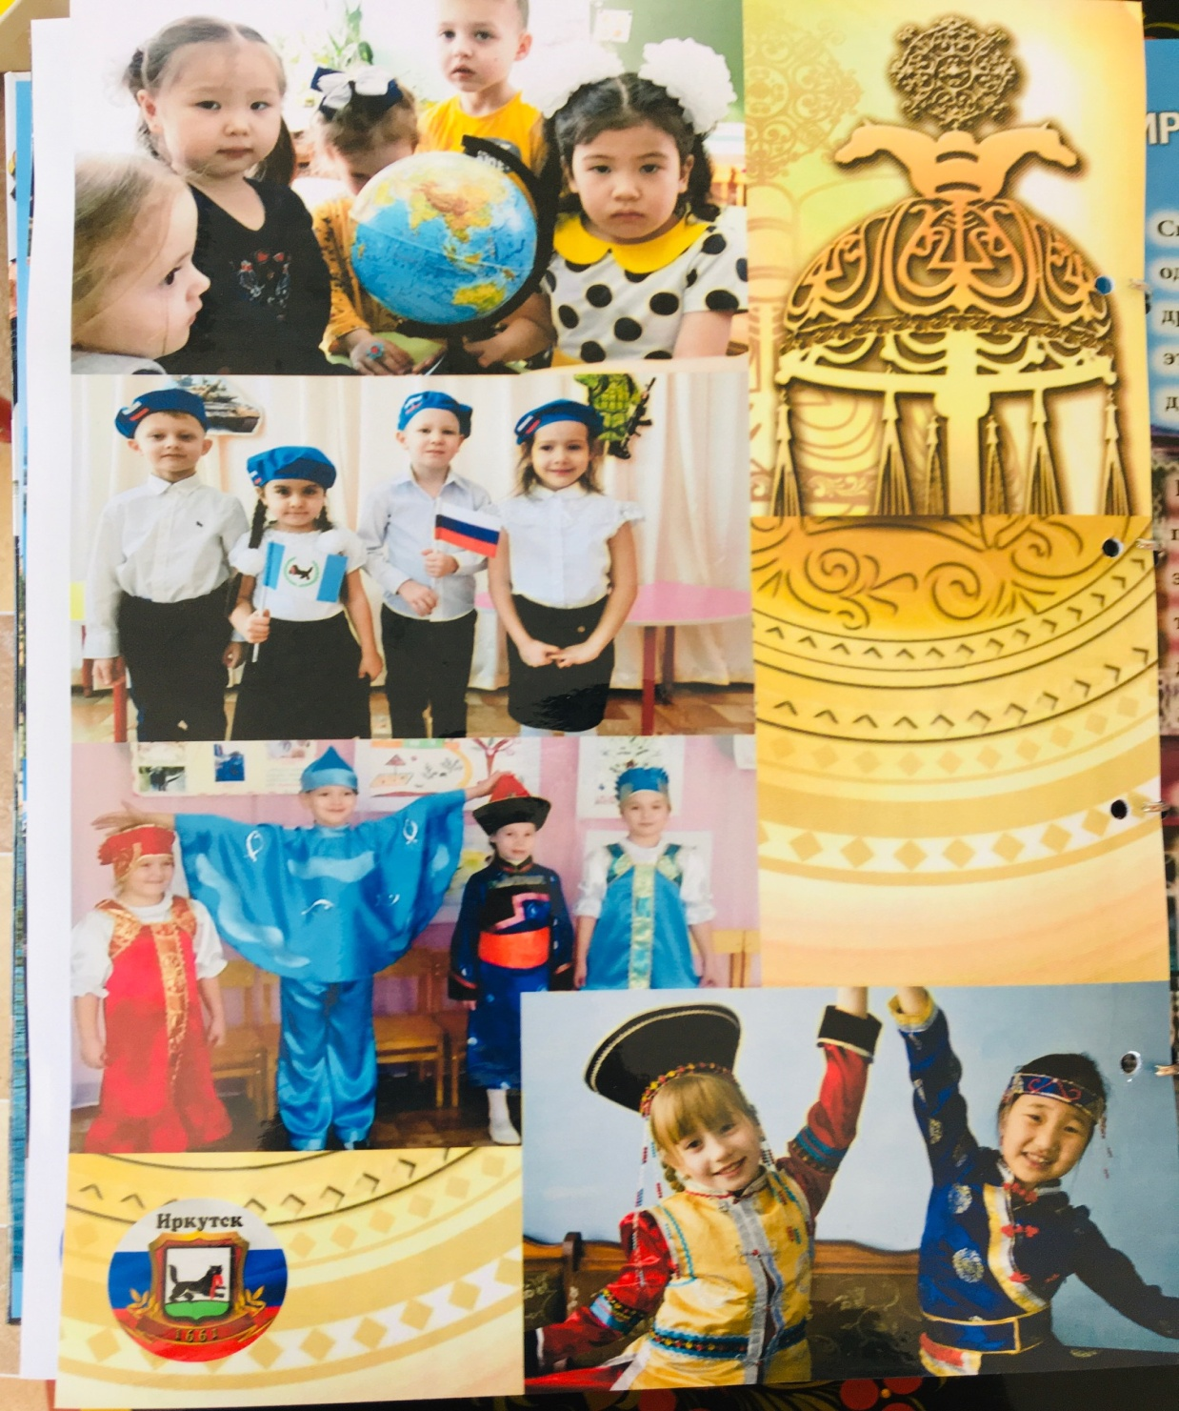
ИРКУТСК – БОЛЬШАЯ НАЦИОНАЛЬНАЯ СЕМЬЯ

Slide 16
ИРКУТСК – БОЛЬШАЯ НАЦИОНАЛЬНАЯ СЕМЬЯ Совместная изобразительная деятельность детей и родителей Творческая работа на тему «Иркутск – наша малая Родина» Группа «КОЛОКОЛЬЧИК» средний дошкольный возраст

Slide 17
Совместная творческая деятельность детей и родителей Творческие работы на тему «ИРКУТСК - ДЕТЯМ» Группа «РЯБИНКА» средний дошкольный возраст

Slide 18
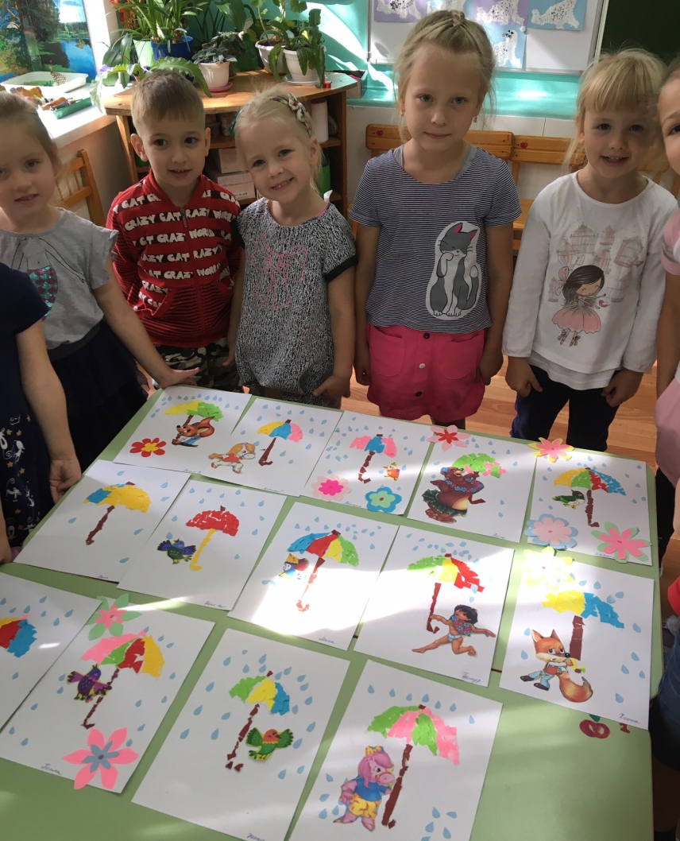
С ДНЕМ РОЖДЕНИЯ,ИРКУТСК!

Slide 19
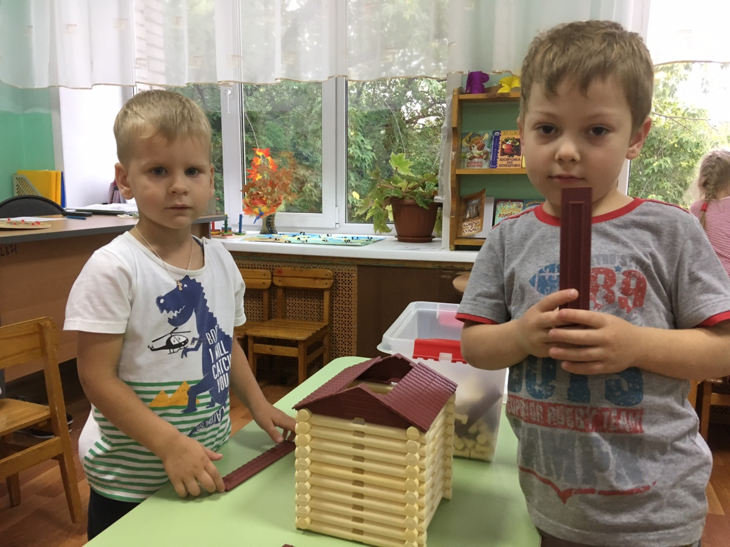
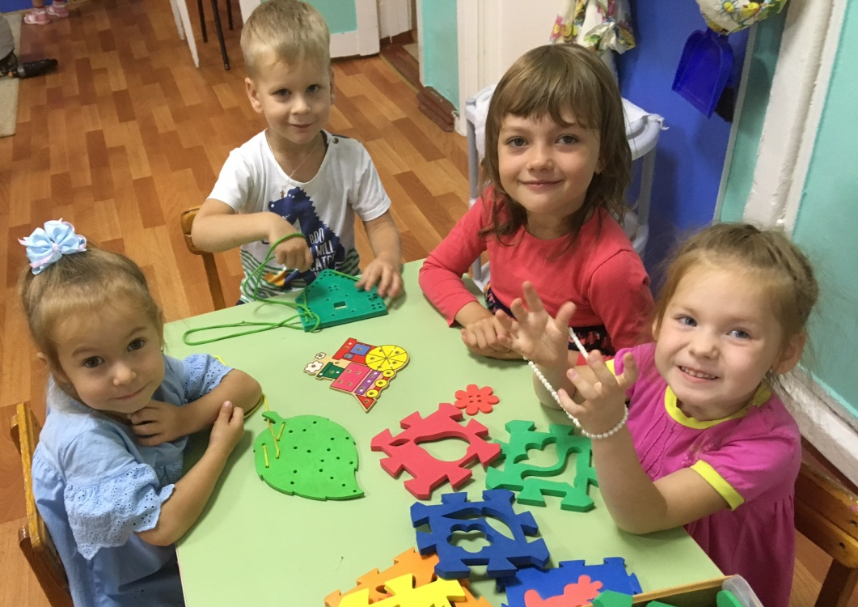

Slide 20
МБДОУ г. Иркутска, детский сад №115 выражает огромную благодарность педагогам, детям и родителям воспитанников за подготовленный тематический материал, вошедший в альбом «ИРКУТСК – ГОРОД ТРУДОВОЙ ДОБЛЕСТИ» 2021г.
Альбом «ИРКУТСК – ГОРОД ТРУДОВОЙ ДОБЛЕСТИ»
МБДОУ №115, г. Иркутска, 2021 г.

